Slide 1
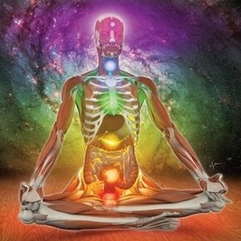
SOSIO-ANTRO KESEHATAN
Kismi M, M.Kes
RPKPS
SILABI
KONTRAK

Slide 2
Materi
Sebelum UTS
Definisi, ruang lingkup, sejarah, manfaat sosioantropologi Kesehatan
Hakikat manusia sebagai makhluk individu dan sosial
Aspek sosial budaya yang berhubungan dengan kesehatan
Perubahan sosial budaya masyarakat
Teori kepercayaan kesehatan (Health Belief Model)
Perilaku Mencari Bantuan (Health Seeking Behavior, etnomedis
Kajian mengenai kelompok sosial

Slide 3
Setelah UTS
Inovasi kesehatan dari tinjauan Teori Difusi Inovasi
TransTheoritical Model (TTM)
Analisis faktor determinan sosial budaya terhadap beberapa permasalahan kesehatan
TB, HIV, Gizi Buruk, Diare, Asi Eksklusif, ANC, PJPD, NAPZA, Diabetes
Merencanakan pendekatan sosioantropologi dalam kesehatan masyarakat
Tugas

Slide 4
Referensi
Joyomartono, Moeljono. 2005. Pengantar Antropologi Kesehatan. UPT. UNNES Press
Bart Smet, 1994, Psikologi Kesehatan, PT Gramedia Widiasarana Indonesia. Jakarta.
Marshall H. Becker. The Health Belief Model and Personal Health Behavior
Ogden, Jane. 1995. Health Psychology. Open University Press. Buckingham. Philadelphia
Sudarma, Momon. 2008. Sosiologi Kesehatan. Salemba Medika. Jakarta
Everett M. Rogers. Diffusion of Innovations, 5th Edition, 2003)
Henslin, James. 2006. Sosiologi dengan pendekatan membumi.Erlangga
Pattinasarany, Indera. 2016. Stratifikasi dan Mobilisasi Sosial. Yayasan Pustaka Obor Indonesia. Jakarta

Slide 5
BUKU ACUAN

Slide 6
Buku Acuan

Slide 8
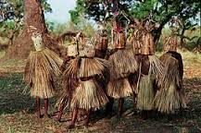
Pengantar Sosio-Antropologi Kesehatan

Slide 9
Pokok Bahasan
Definisi
Ruang lingkup
Sejarah
Manfaat

Slide 10
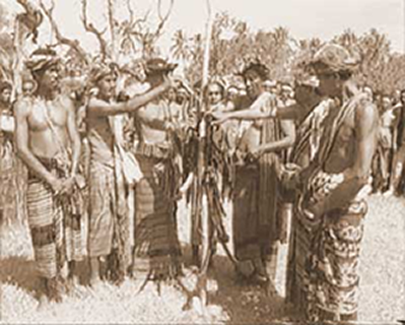
Antropologi Kesehatan
adalah cabang dari ilmu-ilmu mengenai manusia yang mempelajari aspek-aspek biologi dan kebudayaan manusia dari titik tolak pandangan untuk memahami kedokteran (sejarah, hukum, aspek sosial, masalah-masalah kesehatan manusia)
(Hasan & Prasad, 1959)

Slide 11
Pengertian
Antropologi Kesehatan berkaitan dengan pemahaman bio-budaya manusia dan karya-karyanya yang berhubungan dengan kesehatan dan pengobatan.
(Hochstrasser dan Tapp, 1970)

Slide 12
Pengertian
Antropologi Kesehatan mencakup studi tentang fenomena kesehatan.
(Lieban, 1973)

Slide 13
Antropologi Kesehatan
adalah disiplin yang memberi perhatian pada aspek-aspek biologis dan sosio-budaya dari tingkah laku manusia, terutama tentang cara-cara interaksi antara keduanya di sepanjang sejarah kehidupan manusia, yang mempengaruhi kesehatan dan penyakit pada manusia
(Foster/Anderson, 1986; 1-3).

Slide 14
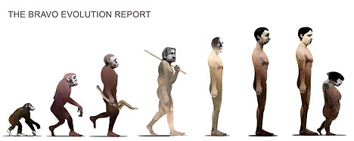
ASPEK BIOLOGIS
ASPEK SOSIO-BUDAYA
Manusia sebagai anggota dari The animal kingdom
Perilaku manusia sebagai anggota dari society/ masyarakat
TINGKAH LAKU

Slide 15
Lingkup kajian
Kutub biologis
Pertumbuhan dan perkembangan manusia
Peranan penyakit dalam evolusi manusia
Kutub tengah
Epidemiologi
Ekologi budaya
Kutub sosio-budaya
Etnomedicine
Tingkah laku sehat sakit
Hubungan dokter pasien
Inovasi kesehatan

Slide 16
RUANG LINGKUP
1. Antropologi menekankan kajiannya pada masalah persamaan dan perbedaan diantara sesama manusia
2. Antropologi tidak membatasi perhatiannya pada bangsa-bangsa Barat, tetapi meliputi bangsa-bangsa “primitif”, modern, masyarakat perkotaan, masyarakat pedesaan, dan masyarakat di semua bangsa

Slide 17
3. Antropologi mempelajari asal usul dan perkembangan manusia serta adat istiadatnya
4. Antropologi mengkaji ciri-ciri manusia yang karakteristik, baik ciri-ciri biologis, budaya maupun sosial
5. Antropologi berusaha menemukan generalisasi tentang manusia dan perilakunya

Slide 18
Sejarah
(Tahun 1849) Rudolf Virchow ahli patologi Jerman terkemuka, pada tahun 1849
Kedokteran adalah ilmu mengenai manusia yang sehat maupun yang sakit.
(Tahun 1953) Sejarah pertama tentang timbulnya perhatian Antropologi Kesehatan terdapat pada tulisan yang ditulis Caudill berjudul “Applied Anthropology in Medicine”.
(Tahun 1963) Sepuluh tahun kemudian, Scoth memberi judul “Antropologi Kesehatan” dan Paul membicarakan “Ahli Antropologi Kesehatan” dalam suatu artikel mengenai kedokteran dan kesehatan masyarakat. Setelah itu baru ahli-ahli antropologi Amerika benar-benar menghargai implikasi dari penelitian-penelitian tentang kesehatan dan penyakit bagi ilmu antropologi. Pengesahan lebih lanjut atas subdisiplin Antropologi Kesehatan ini adalah dengan munculnya tulisan yang dibuat Pearsall (1963) yang berjudul Medical Behaviour Science yang berorientasi antropologi.

Slide 19
SUB DISIPLIN ANTROPOLOGI
PALEOANTROPOLOGI
SOMATOLOGI
ETNOLINGUISTIK
PREHISTORI
ETNOLOGI

Slide 20
PALEO ANTROPOLOGI
Ilmu bagian dari antropologi Biologi atau antropologi fisik yang meneliti soal asal usul dan perkembangan manusia dari aspek biologi.

Slide 21
SOMATOLOGI
Bagian dari Antropologi fisik yang meneliti tentang sejarah perkembangan keragaman makhluk manusia dipandang dari ciri-ciri fisiknya
Misal :
- Ras Mongoloid : kulit kuning, rambut lurus -Ras Kaukasoid : kulit putih, rambut berombak -Ras Negroid : kulit hitam, rambut keriting

Slide 22
ETNO LINGUISTIK
Bagian dari antropologi budaya yang meneliti tentang bahasa sebagai wahana untuk melestarikan dan meneruskan kebudayaan kepada generasi berikutnya

Slide 23
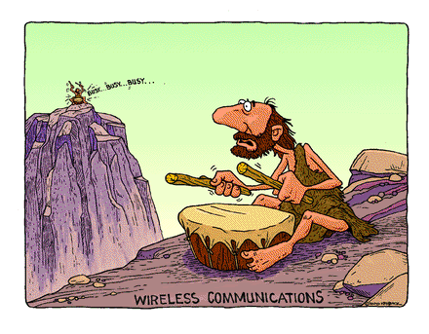
Prehistori
Bagian dari antropologi budaya yang mempelajari kebudayaan bangsa-bangsa sebelum mengenal tulisan

Slide 24
ETNOLOGI
Bagian dari antropologi budaya yang mempelajari kebudayaan-kebudayaan dalam kehidupan masyarakat manusia dari sebanyak mungkin suku bangsa yang tersebar di seluruh dunia pada masa sekarang

Slide 25
METODOLOGI PENELITIAN ANTROPOLOGI
Sifat penelitian : eksploratif, fieldwork
Pendekatan holistik
Memahami gejala
Emik
Etik
Teknik pengumpulan data :
observasi partisipan
Indepth interview
Teknik analisa : induktif
Hasil : etnografi

Slide 26
Emik Vs Etik
Emik (native point of view)
mencoba menjelaskan suatu fenomena dalam masyarakat dengan sudut pandang masyarakat itu sendiri
Etik merupakan penggunaan sudut pandang orang luar yang berjarak (dalam hal ini peneliti) untuk menjelaskan suatu fenomena dalam masyarakat

Slide 27
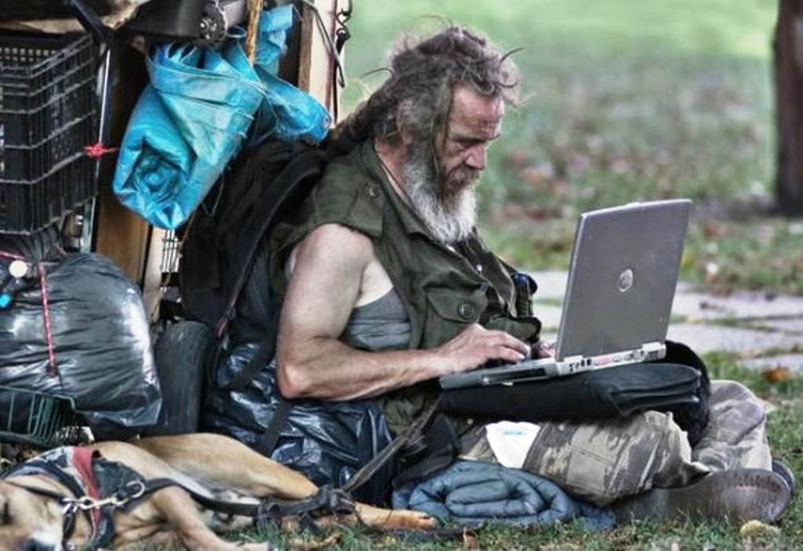
Misal
Emik : Pengemis adalah aktor kehidupan yang memiliki hasrat dan kehidupan sendiri yang unik
Etik : Pengemis adalah sampah masyarakat, manusia tertindas, manusia yang perlu dikasihani, manusia kalah, manusia korban kemiskinan struktural, dsb

Slide 28
KOMPONEN DAN CIRI UMUM KEBUDAYAAN
Budaya adalah suatu cara hidup yang berkembang dan dimiliki bersama oleh sebuah kelompok orang dan diwariskan dari generasi ke generasi
Kebudayaan terdiri dari gagasan-gagasan dan asumsi-asumsi penting yang dimiliki suatu masyarakat yang mempengaruhi komunikasi, pembenaran dan perilaku anggota-anggotanya

Slide 29
Ciri-ciri kebudayaan :
Bersama-sama dimiliki oleh sebagian besar warga satuan sosial
Sebagai acuan dalam memilih alternatif tindakan
Pemilikannya melalui proses belajar (enkulturasi) bukan merupakan warisan biologis
Sangat bervariasi
Selalu mengalami perubahan
Contoh : Budaya tujuh bulanan atau “mitoni”
Empat bulanan “mapati”

